Slide 1
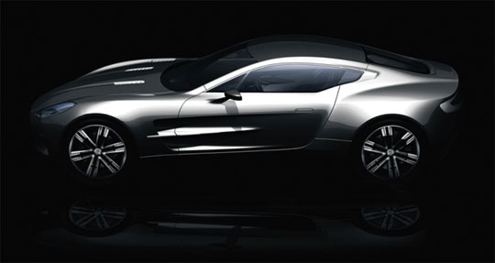
OTOMOTİV MÜHENDİSLİĞİNE GİRİŞ
Dr. Ali Tekin GÜNER
alitekinguner@pau.edu.tr

Slide 2
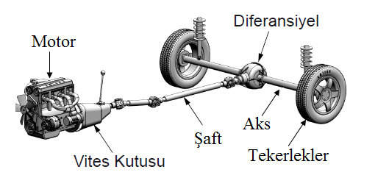
Araç Hareket İletim Sistemleri
HAREKET AKTARMA ORGANLARI:
DEBRİYAJ
ŞANZIMAN
ŞAFT VEYA TAHRİK MİLİ
DİFRANSİYEL
AKS

Slide 3
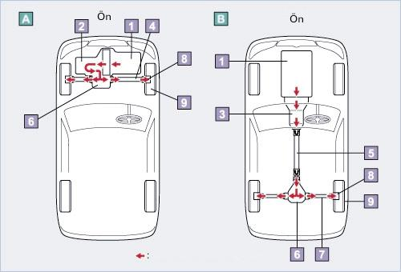
Hareket İletim Türleri
        Aktarma organlarıyla ilgili aşağıdaki sınıflandırmalar yapılabilir:
        FF (Önden motorlu önden çekişli)
        FR (Önden motorlu arkadan itişli)
        Düz şanzımanlı
        Otomatik şanzımanlı
        FF ve FR tipi araçlara ilave olarak 4WD (Dört Çeker) ve MR (ortadan motorlu arkadan itişli) araçlarda mevcuttur.
        FF
        FR
        Motor
        Trans aks
        Şanzıman
        Tahrik Şaftı
        Şaft (kardan mili)
        Diferansiyel
        Aks mili
        Aks
        Lastik ve tekerlek

Slide 4
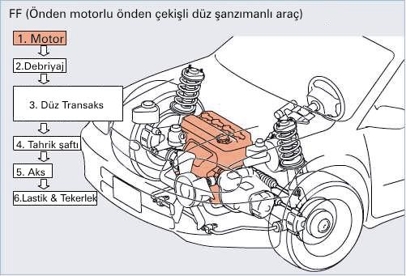
Hareket İletim Türleri
        FF (Önden motorlu önden çekişli düz şanzımanlı araç)
        1. Motor

Slide 5
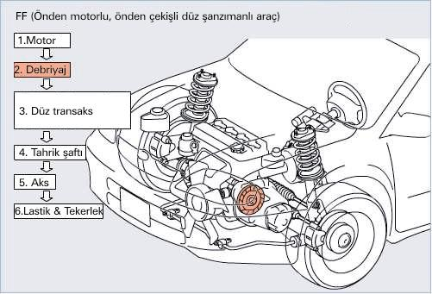
Hareket İletim Türleri
        FF (Önden motorlu önden çekişli düz şanzımanlı araç)
        2. Debriyaj (Kavrama)

Slide 6
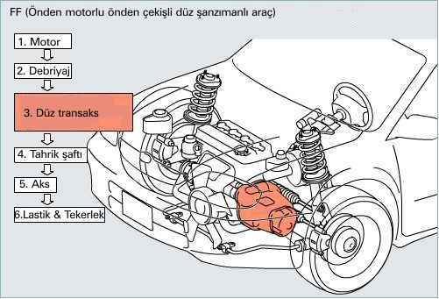
Hareket İletim Türleri
        FF (Önden motorlu önden çekişli düz şanzımanlı araç)
        3. Düz Transaks

Slide 7
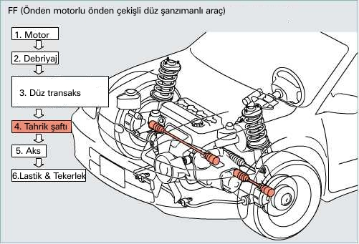
Hareket İletim Türleri
        FF (Önden motorlu önden çekişli düz şanzımanlı araç)
        4. Tahrik Şaftı

Slide 8
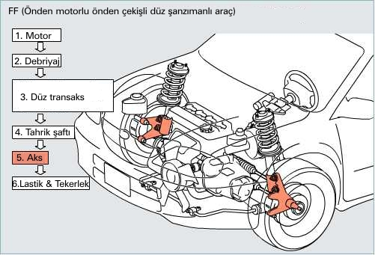
Hareket İletim Türleri
        FF (Önden motorlu önden çekişli düz şanzımanlı araç)
        5. Aks

Slide 9
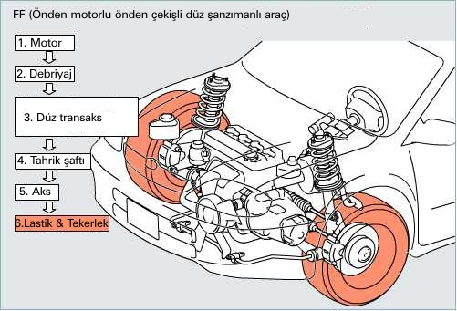
Hareket İletim Türleri
        FF (Önden motorlu önden çekişli düz şanzımanlı araç)
        6. Lastik ve Teker

Slide 10
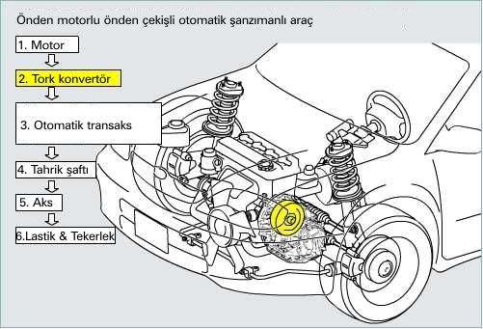
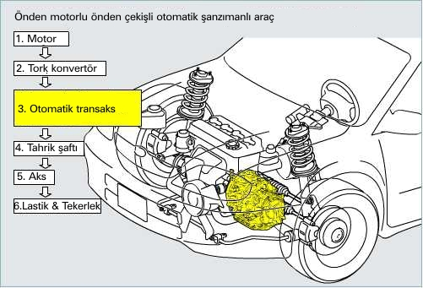
Hareket İletim Türleri
        FF (Önden motorlu, önden çekişli otomatik transakslı)
        Motor > Tork Konvertör > Otomatik Transaks > Tahrik Şaftı > Aks > Lastik ve Tekerlek

Slide 11
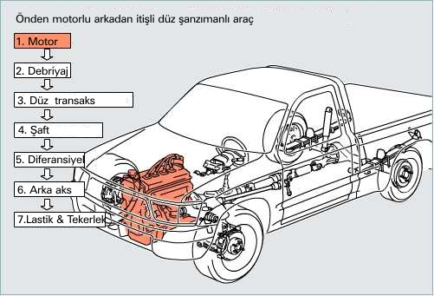
Hareket İletim Türleri
        FR (Önden Motorlu Arkadan itişli) Düz Şanzımanlı Araç
        1. Motor

Slide 12
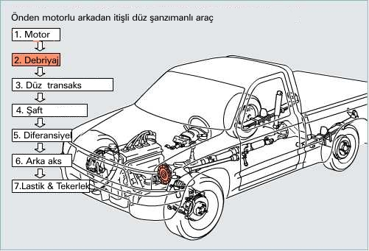
Hareket İletim Türleri
        FR (Önden Motorlu Arkadan itişli) Düz Şanzımanlı Araç
        2. Debriyaj (Kavrama)

Slide 13
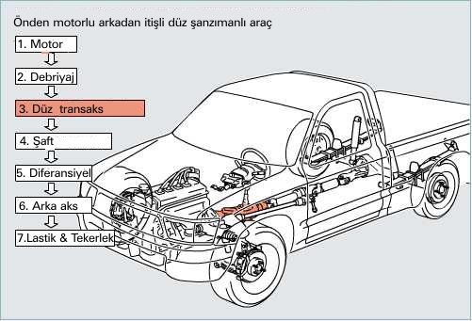
Hareket İletim Türleri
        FR (Önden Motorlu Arkadan itişli) Düz Şanzımanlı Araç
        3. Düz Transaks

Slide 14
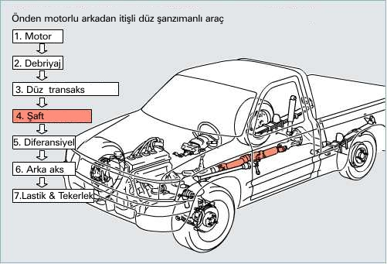
Hareket İletim Türleri
        FR (Önden Motorlu Arkadan itişli) Düz Şanzımanlı Araç
        4. Şaft

Slide 15
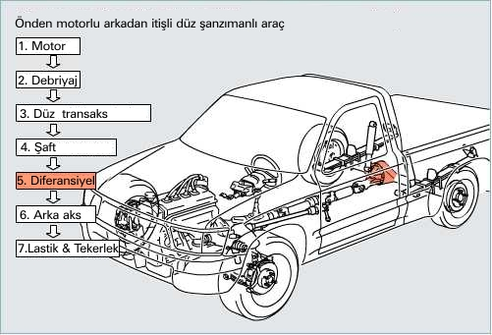
Hareket İletim Türleri
        FR (Önden Motorlu Arkadan itişli) Düz Şanzımanlı Araç
        5. Diferansiyel

Slide 16
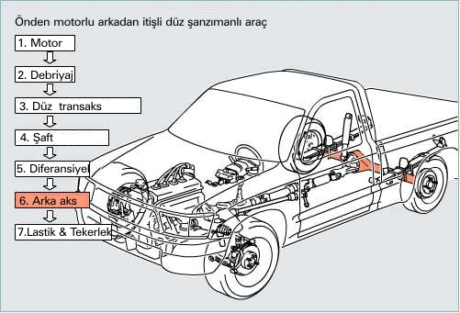
Hareket İletim Türleri
        FR (Önden Motorlu Arkadan itişli) Düz Şanzımanlı Araç
        6. Arka Aks

Slide 17
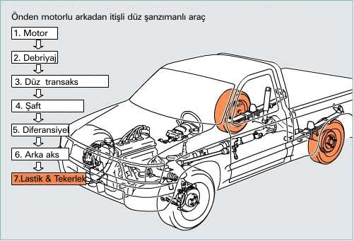
Hareket İletim Türleri
        FR (Önden Motorlu Arkadan itişli) Düz Şanzımanlı Araç
        7. Lastik ve Tekerlek

Slide 18
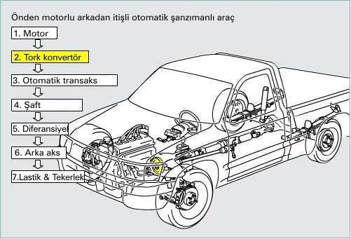
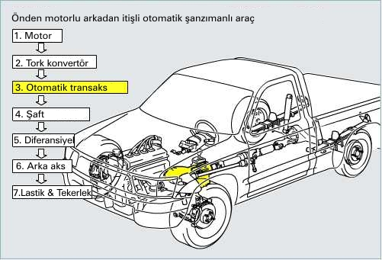
Hareket İletim Türleri
        FR (Önden motorlu, Arkadan İtişli Otomatik Şanzımanlı)
        Motor > Tork Konvertör > Otomatik Transaks > Şaft > Diferansiyel > Arka Aks > Lastik ve Tek.

Slide 19
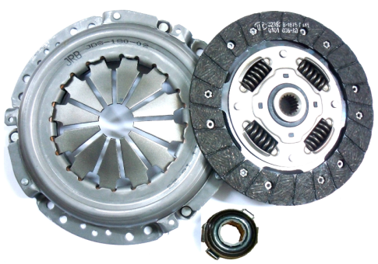
Hareket Aktarma Organları
DEBRİYAJ (Kavrama - Baskı Balata)
Dönen bir milin hareketini aynı doğrultuda, diğer bir mile iletmek veya hareketi kesmek için kullanılan bir mekanizmadır.
Debriyajın görevleri şu şekilde özetlenebilir:
  İlk hareket sırasında motorun hareketini tekerleklere tedricen ileterek taşıtın sarsıntısız olarak harekete geçişini sağlamak.
  Taşıt hareket halinde iken vites durumlarını değiştirmek için motordan vites kutusuna hareket iletimini geçici olarak kesmek.
  Gerekli hallerde motorla güç aktarma organlarının bağlantısını kesmek.

Slide 20
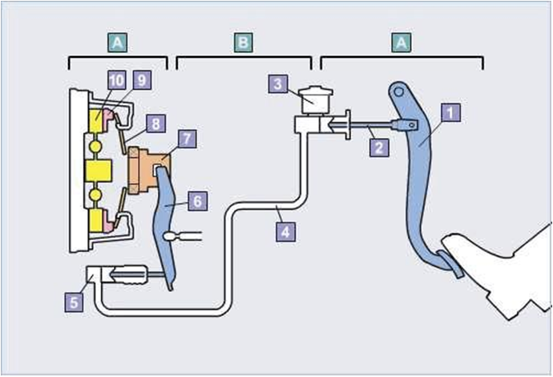
Hareket Aktarma Organları
        DEBRİYAJ
        Sistemde mekanik ve hidrolik çalışan bölümler mevcuttur.
        Mekanik çalışma
        Hidrolik çalışma
        Debriyaj pedalı
        İtme çubuğu
        Ana silindir
        Hortum
        Ayırma silindiri
        Debriyaj çatalı
        Debriyaj bilyası
        Diyafram yay
        Baskı plakası
        Debriyaj balatası (diski)

Slide 21
Hareket Aktarma Organları
ŞANZIMAN (VİTES KUTUSU)
Motordan, baskı balata (kavrama) yolu ile aldığı hareketi istenilen tork değerinde, şaft veya diferansiyele ileten aktarma organıdır.
Sözcük; Fransızca kökenli olup Boite de changement'dır (Okunuşu: Buat dö şanjman). Fransızcadaki anlamı "değişim kutusu"dur.
Şanzımanın görevleri;
  Döndürme momentini arttırarak aracın kalkışını sağlamak (1.vites).
  Araç dururken motorun çalışır vaziyette kalmasını sağlamak (boş vites).
  Yol ve trafik durumuna göre araca en uygun olan hızı ve torku (momenti) sağlamak.
  Hızlanmanın sağlanması ve geçirilen uygun vites ile yüksek hızlarda dahi ekonomik sürüşün mümkün kılınması.
  Aracı ileri, geri hareket ettirmesi.

Slide 22
Hareket Aktarma Organları
DİŞLİ ÇARK PRENSİPLERİ
Z GİRİŞ
10
Z ÇIKIŞ
10
İKİ EŞİT DİŞLİ : Hareket yönü ters, Hız ve Tork eşittir.
Dişli Oranı (r) = Z ÇIKIŞ / Z GİRİŞ = 10 / 10 = 1
r = 1

Slide 23
Hareket Aktarma Organları
DİŞLİ ÇARK PRENSİPLERİ
Z ÇIKIŞ
30
Z GİRİŞ
10
KÜÇÜK DİŞLİDEN BÜYÜK DİŞLİYE : Hareket yönü ters, Hız azalır, Tork artar.
Dişli Oranı (r) = Z ÇIKIŞ / Z GİRİŞ = 30 / 10 = 3
r = 3

Slide 24
Hareket Aktarma Organları
DİŞLİ ÇARK PRENSİPLERİ
Z GİRİŞ
20
Z ÇIKIŞ
15
BÜYÜK DİŞLİDEN KÜÇÜK DİŞLİYE : Hareket yönü ters, Hız artar, Tork azalır.
Dişli Oranı (r) = Z ÇIKIŞ / Z GİRİŞ = 15 / 20 = 0.75
r = 0.75

Slide 25
Hareket Aktarma Organları
DİŞLİ ÇARK PRENSİPLERİ
Z GİRİŞ
10
Z ÇIKIŞ
10
Z GİRİŞ
5
ARA DİŞLİ : Hareket yönü aynı olup, dişli oranına etkisi yoktur.
Dişli Oranı (r) = Z ÇIKIŞ / Z GİRİŞ = 10 / 10 = 1
r = 1

Slide 26
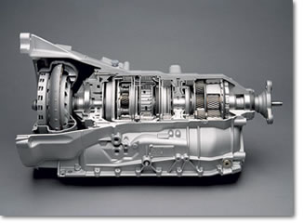
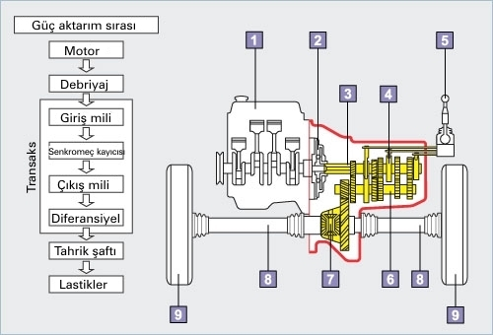
Hareket Aktarma Organları
ŞANZIMANIN PARÇALARI
        Motor
        Debriyaj
        Giriş mili
        Senkromeç kayıcısı
        Vites kolu
        Çıkış mili
        Diferansiyel
        Tahrik şaftı
        Tekerlekler

Slide 27
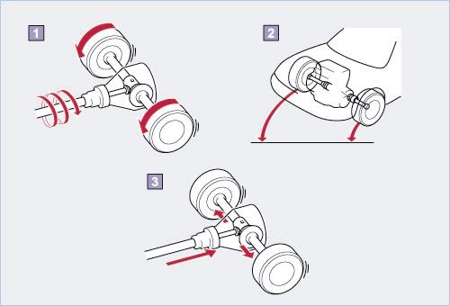
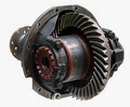
Hareket Aktarma Organları
Diferansiyel
        Diferansiyel aşağıdaki fonksiyonlara sahiptir:
        Redüksiyon fonksiyonu
        Ayna mahruti farkından dolayı hız düşümü sağlar.
        Diferansiyel fonksiyonu
        Virajlarda tekerleklerin farklı hızda dönmesini sağlar.
        Hareketi 90° çevirir.
        Arkadan itişli araçlarda şaftın hareketi 90° çevrilip tekerleklere iletilir.

Slide 28
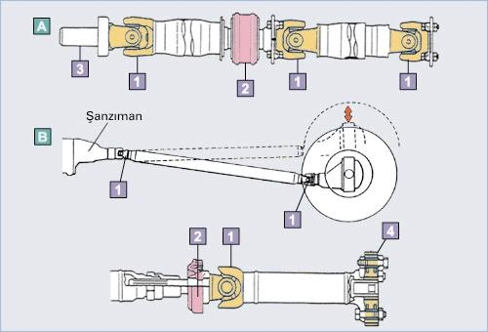
Hareket Aktarma Organları
Şaft (Kadran Mili)
        Değişik açılardaki
        yumuşak güç
        aktarımını sağlamak
        için Kardan Mafsalları
        kullanılmıştır.
        3 mafsallı tip
        2 mafsallı tip
        Kardan mafsalı
        Askı bilyası
        Kayıcı çatal
        Esnek kaplin

Slide 29
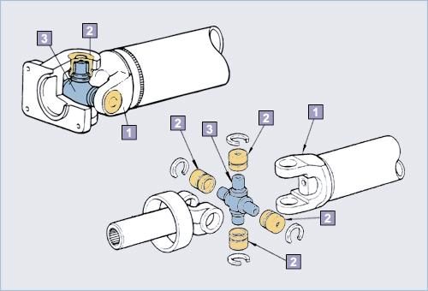
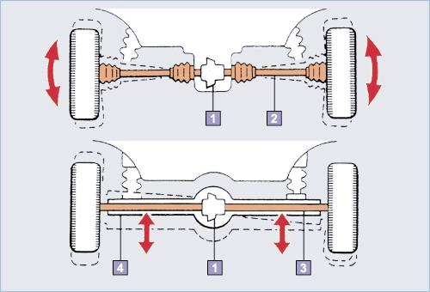
Hareket Aktarma Organları
        Kardan mafsalı
        Çatal
        İstavroz zarfı
        İstavroz
        Tahrik şaftı
        Bağımsız süspansiyonlu araçlarlarda diferansiyelin hareketini tekerleklere iletir.
        (Aks mili sabit akslı süspansiyonda kullanılır.)
        Diferansiyel
        Tahrik şaftı
        Aks milleri
        Aks kovanı

